Slide 1
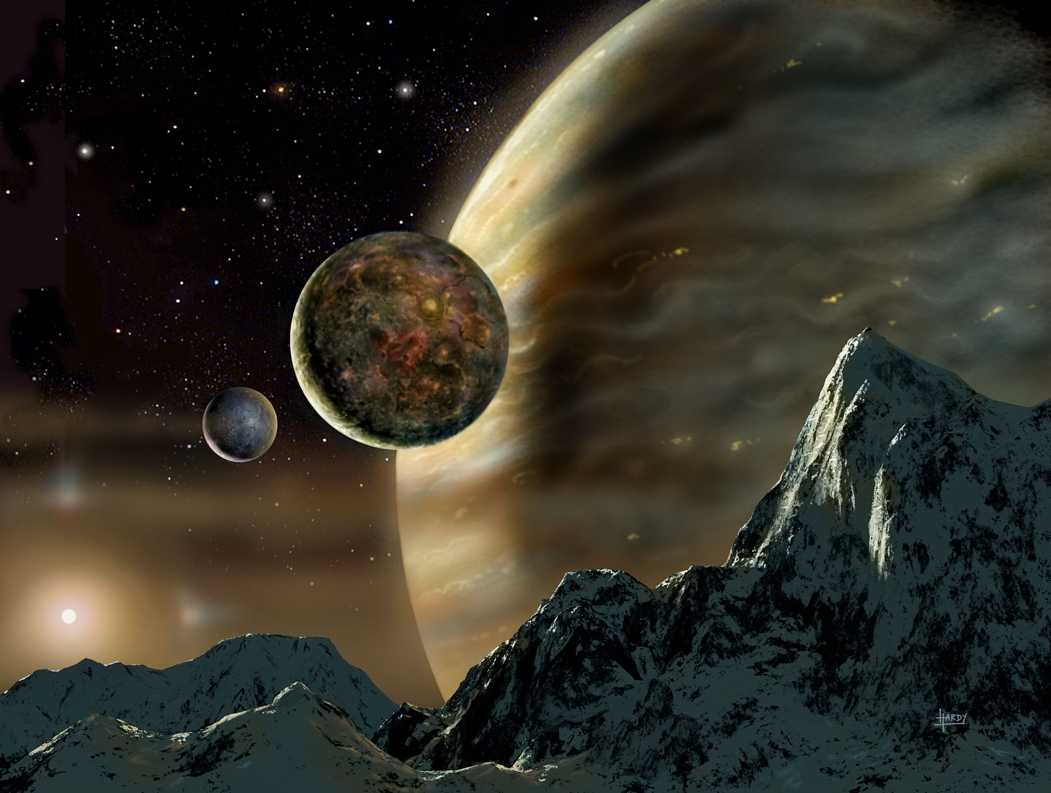
Nuovi mondi possibili:
i pianeti extrasolari
Osservatorio Astronomico di Brera
Mario.Carpino@brera.inaf.it

Slide 2
Ordini di grandezza
Distanza
Luminosità
Massa

Slide 3
Unità di distanza
1 Unità Astronomica (AU) = 1.496 × 10⁸ km = 149.6 milioni di km
(dimensioni del Sistema Solare ≈ 30-40 AU)
1 anno luce = 63241 AU
(distanza stella più vicina ≈ 4.22 anni luce)
(diametro della Galassia ≈ 10⁵ anni luce)
(distanza della galassia più vicina ≈ 2 × 10⁶ anni luce)
1 parsec (parallasse secondo) = 3.26 anni luce
(1” = moneta da 1 euro a 5 km)

Slide 4
Luminosità
La scala di magnitudine
Magnitudine (“grandezza stellare”) = luminosità della stella espressa in
scala logaritmica
m = -2.5 log₁₀ L/L₀
5 magnitudini = luminosità x 100

Slide 5
Luminosità
La scala di magnitudine
Oggetto | Magnitudine apparente
Sole | -27
Luna piena | -13
Venere | -4
Stelle più luminose | -1, 0
Limite occhio nudo | 6 (???)
Limite telescopio 10 cm | 13
Limite HST | 30

Slide 6
Difficoltà dell'osservazione diretta
Esercizio: come apparirebbe un pianeta del Sistema Solare
se fosse osservato alla distanza di una delle stelle più vicine?
Leggi di scala:
diametro apparente (angolare)
luminosità

Slide 7
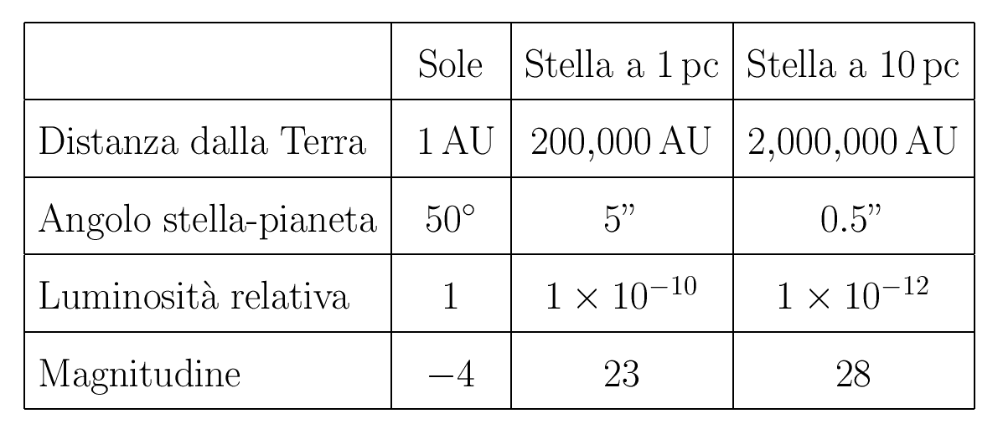
Difficoltà dell'osservazione diretta
Come apparirebbe Venere se fosse osservata
alla distanza di una delle stelle più vicine al Sole?

Slide 8
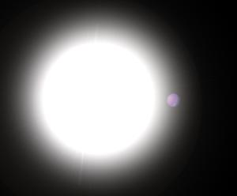

Slide 9
Massa: unità di misura e limiti
massa terrestre (M_{E}) = 5.97 × 10²⁴ kg
massa di Giove (M_{J}) = 318 M_{E}
massa del Sole (M_{S}) = 333000 M_{E} = 1047 M_{J}
pianeta: M < 13 M_{J}
nana bruna: 13 M_{J} < M < 70-80 M_{J}
stella : 70-80 M_{J} < M

Slide 10
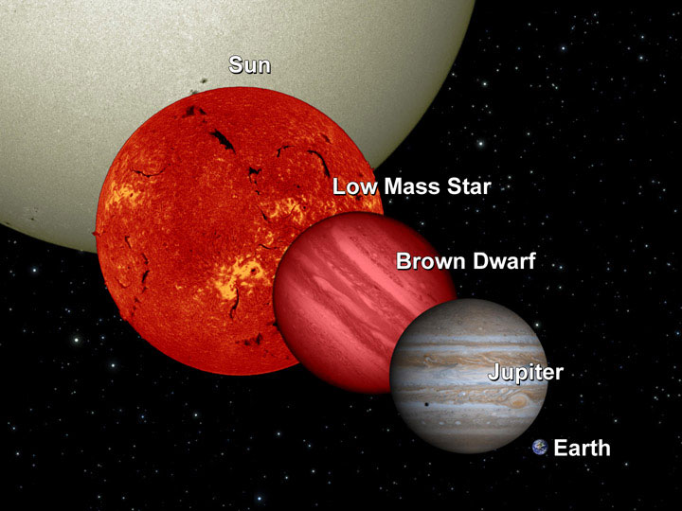
Stella, nana rossa, nana bruna, pianeta

Slide 11
Tappe della scoperta
1984: anello di polveri attorno a β Pictoris
1988: prima scoperta di un pianeta extrasolare
(γ Cephei, conferma 2003)
1992: primo pianeta attorno a una pulsar
1995: prima scoperta sicura (51 Pegasi)
2004: prima osservazione ottica diretta
2017: 3710 pianeti, 2780 sistemi planetari

Slide 12
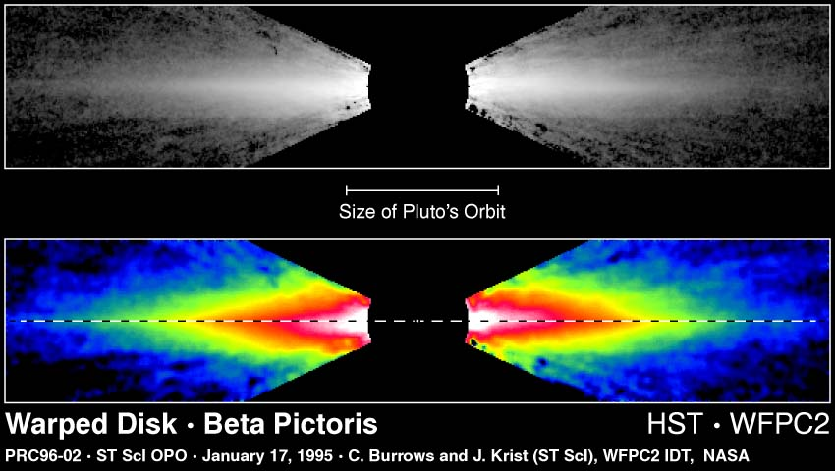
Anelli di polvere
attorno ad altre stelle

Slide 13
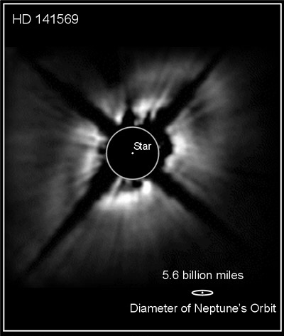
Anelli di polvere
attorno ad altre stelle

Slide 14
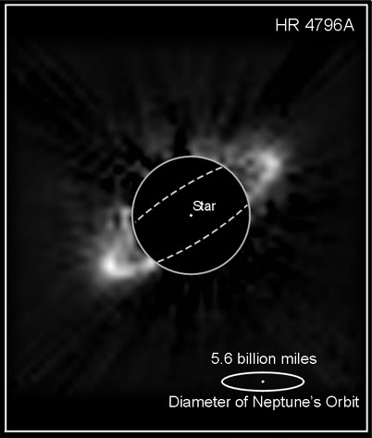
Anelli di polvere
attorno ad altre stelle

Slide 15
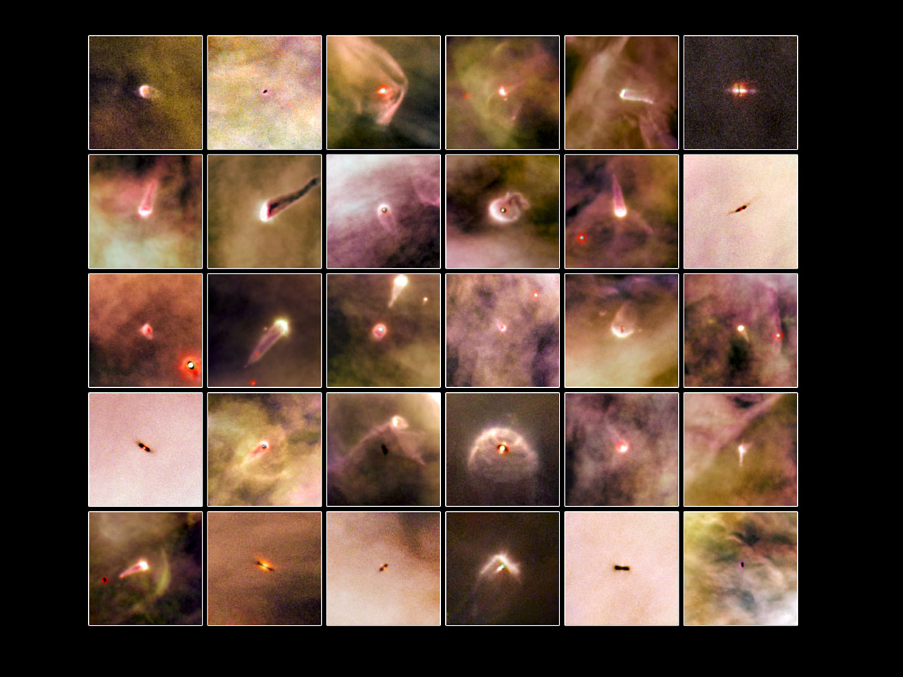
Dischi protoplanetari

Slide 16
Meccanismo di formazione dei sistemi planetari

Slide 17
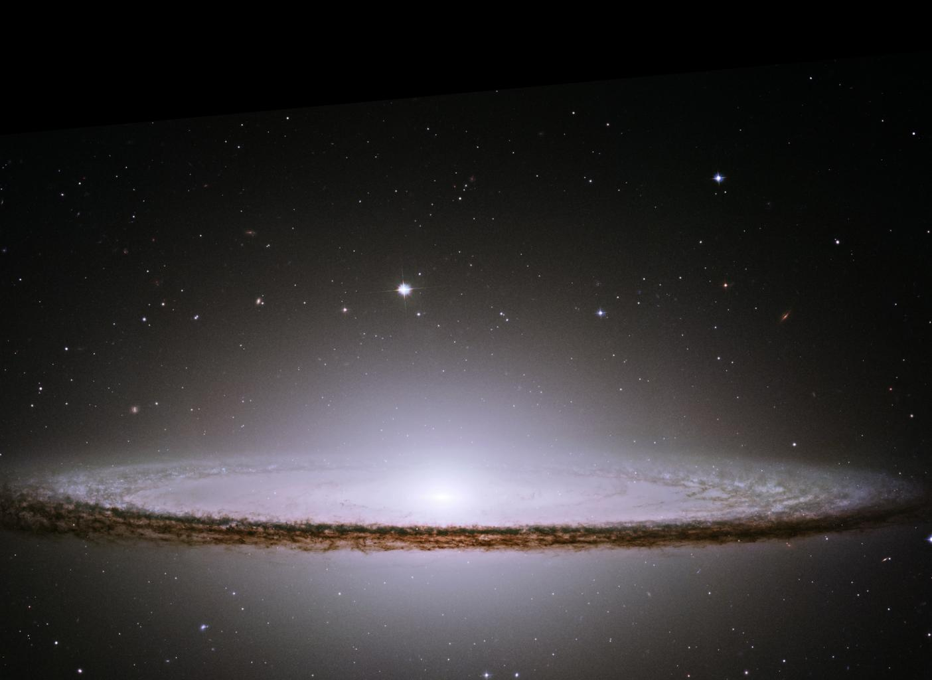

Slide 18
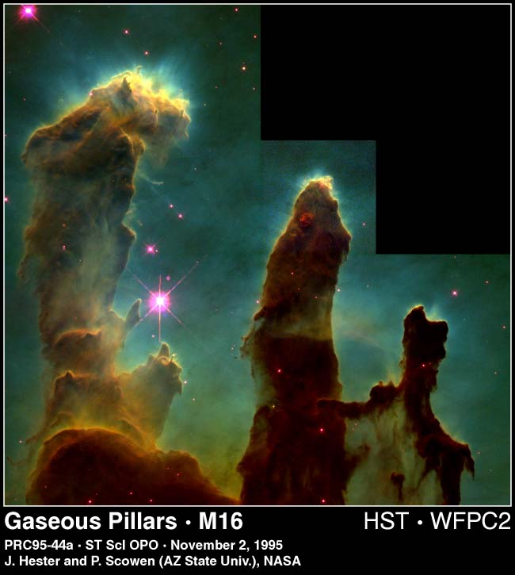
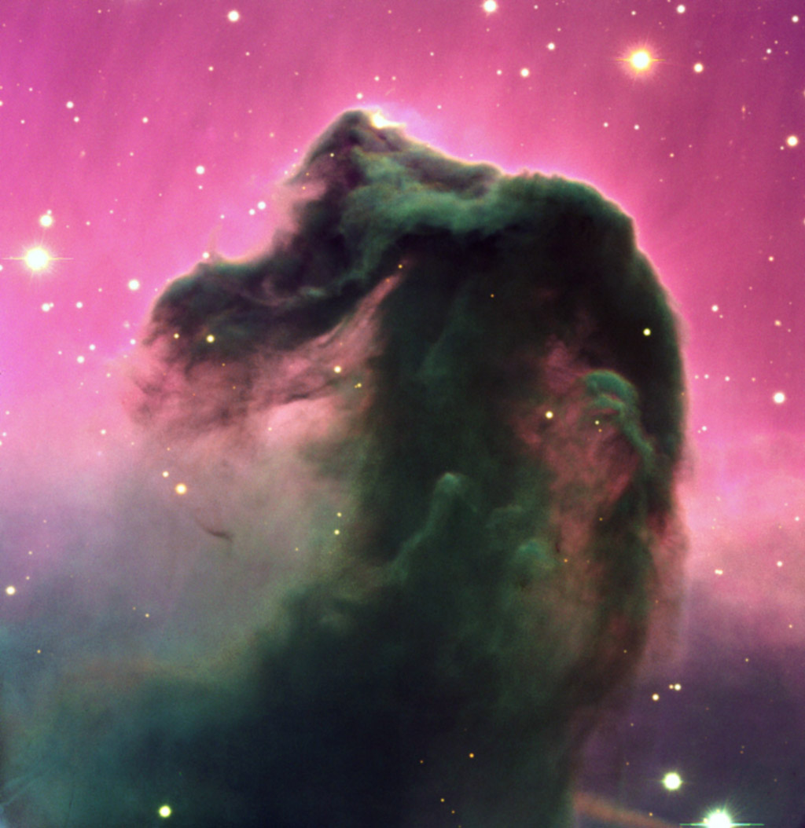
Nubi molecolari giganti

Slide 19
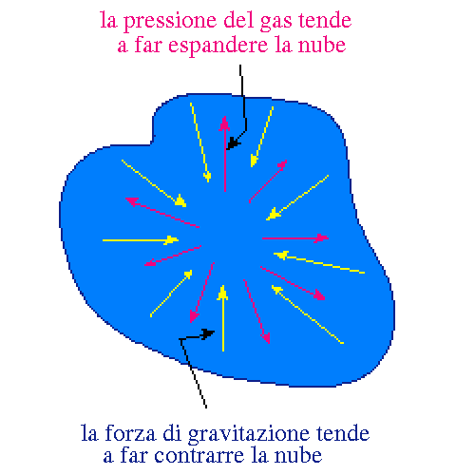
Formazione del Sistema Solare - 1

Slide 20
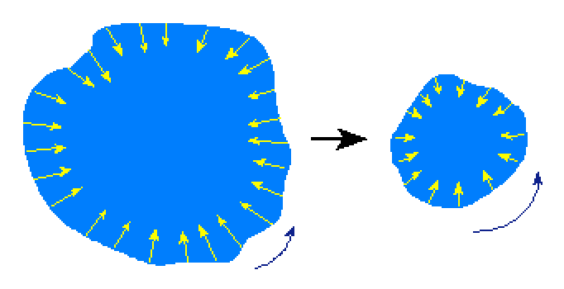
Formazione del Sistema Solare - 2
Collassando la nube accelera la sua velocità di rotazione
per la conservazione del momento angolare

Slide 21
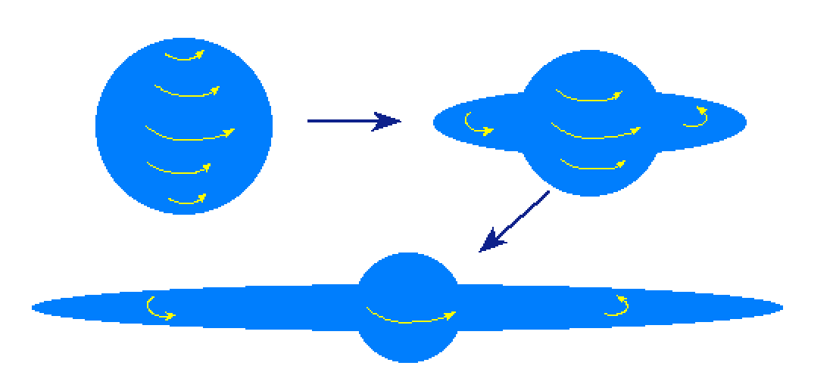
Formazione del Sistema Solare - 3
Formazione del disco (veduta laterale)

Slide 22
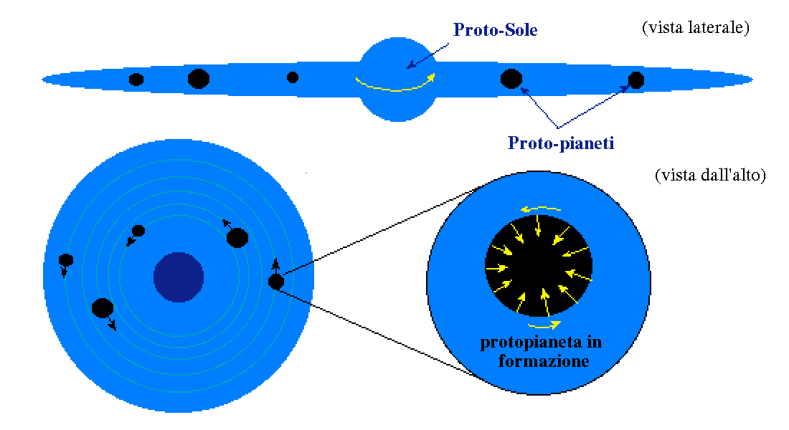
Formazione del Sistema Solare - 4

Slide 23
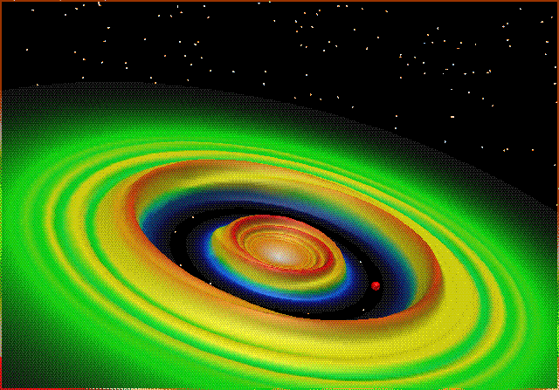
Formazione del Sistema Solare

Slide 24
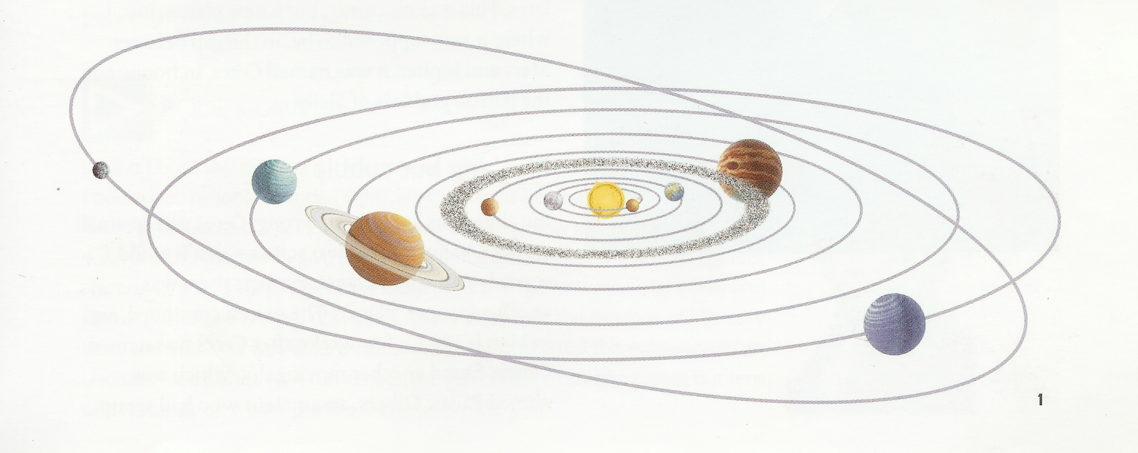
Struttura del Sistema Solare

Slide 25
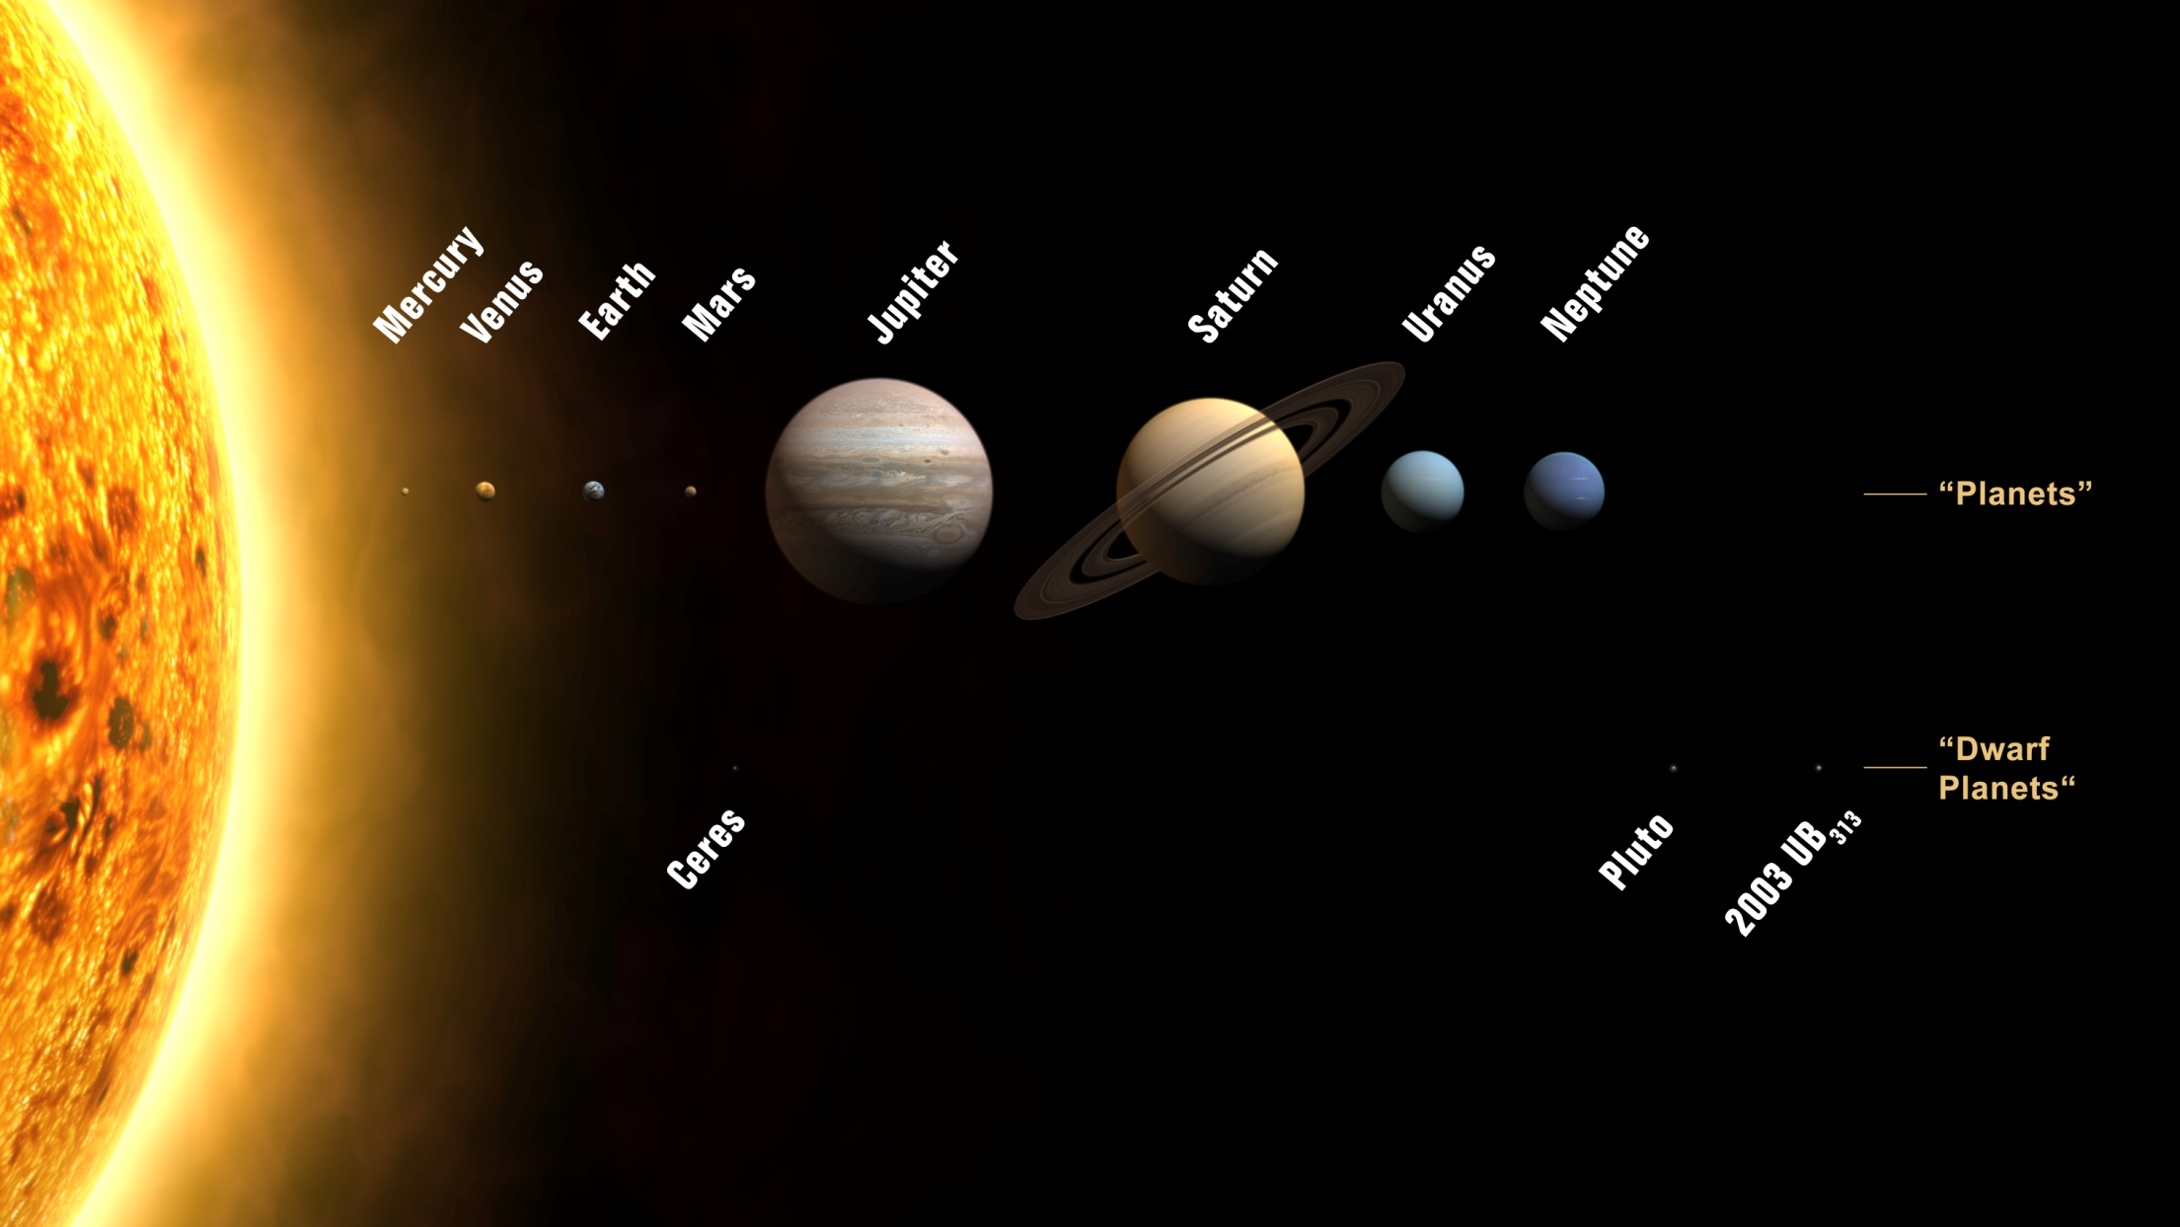
Struttura del Sistema Solare

Slide 26
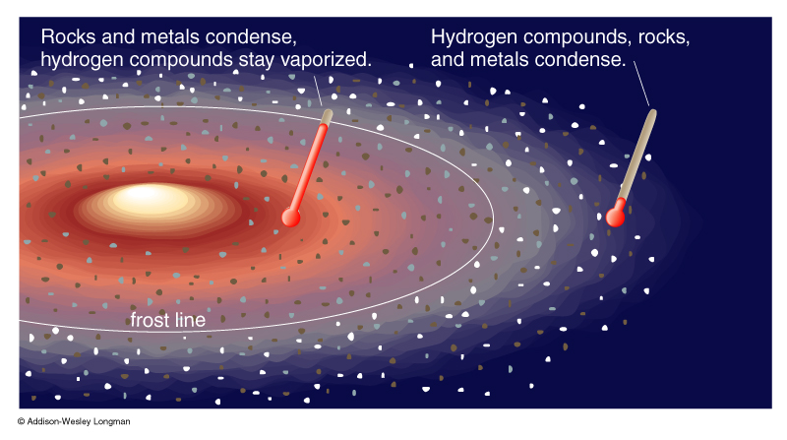
Gradiente di temperatura

Slide 27
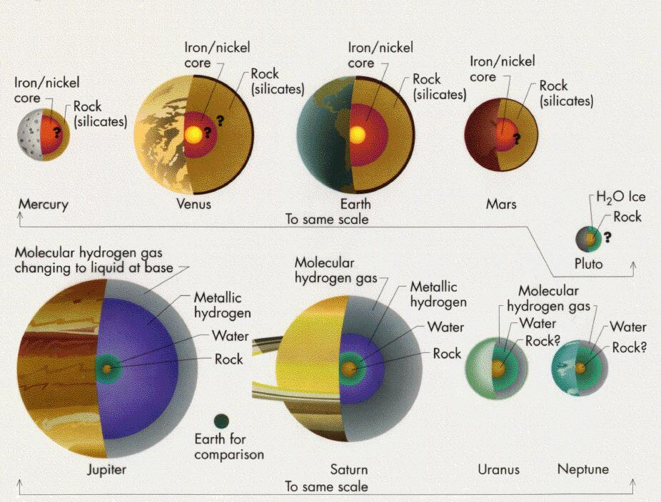
Differenze di composizione interna
pianeti “terrestri”
(interni)
pianeti “giganti”
(esterni)

Slide 28
Metodi di detezione
spettroscopia (velocità radiale)
fotometria (occultazioni)
ritardi nei segnali di pulsar
astrometria di precisione
microlensing gravitazionale
immagini dirette:
ottiche adattive
interferometria (da terra e dallo spazio)
immagini nell’infrarosso termico

Slide 29
Metodi di detezione
Misure di velocità radiale
(effetto Doppler)

Slide 30
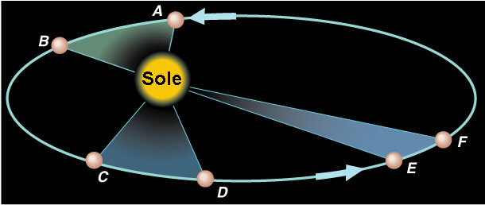
I pianeti si muovono attorno al Sole
Ma è proprio vero che il Sole è immobile?

Slide 31
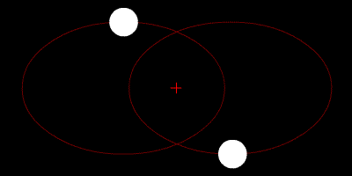

Slide 32
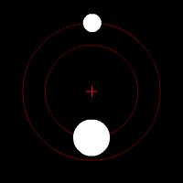

Slide 33
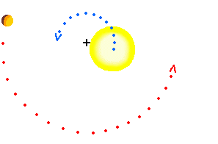
Pianeta
Stella

Slide 34
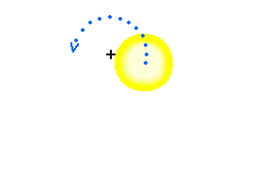
Stella

Slide 35
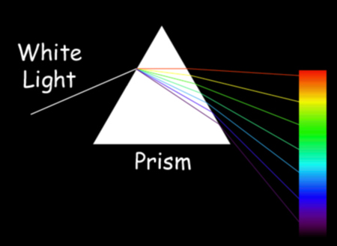
Scomposizione spettrale della luce

Slide 36
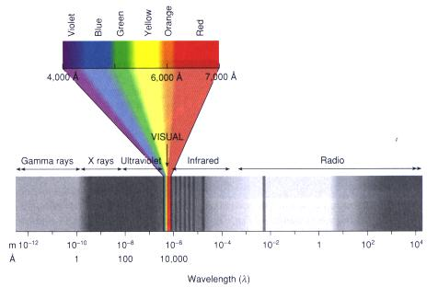
La luce come forma di radiazione elettromagnetica
frequenza
lunghezza d’onda

Slide 37
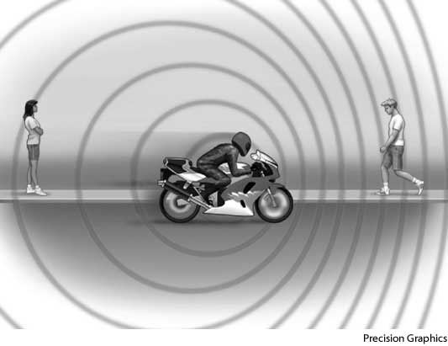
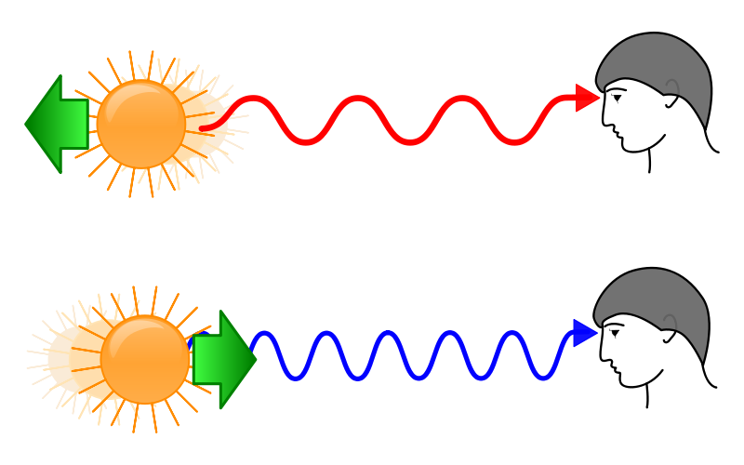
Effetto Doppler

Slide 38
Generazione di onde elettromagnetiche
Moto accelerato di cariche elettriche
Radiazione elettromagnetica
costante di Planck

Slide 39
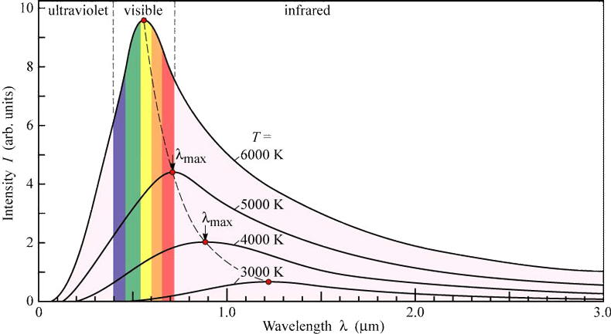
Radiazione termica (di corpo nero)

Slide 40
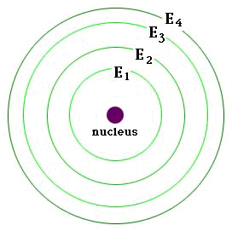
Radiazione generata da transizioni atomiche

Slide 41
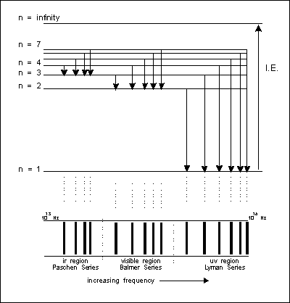
Radiazione generata da transizioni atomiche

Slide 42
Righe spettrali di alcuni elementi chimici
Spettro della luce solare

Slide 43
Effetto Doppler

Slide 44
Radiazione termica (di corpo nero)

Slide 45
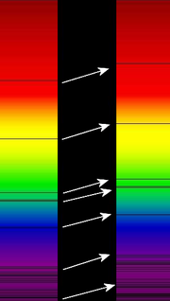
Effetto Doppler
(spostamento delle righe spettrali)

Slide 46
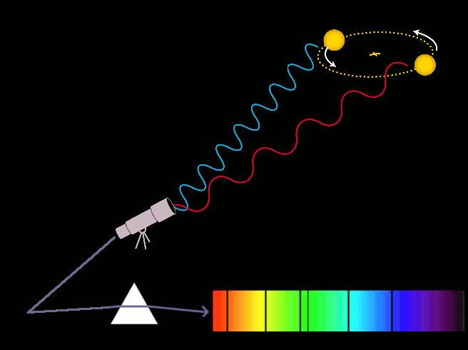
Metodi di detezione
Effetto Doppler

Slide 47
Effetto Doppler: aspetti quantitativi
La variazione di velocità radiale della stella:
è proporzionale alla massa del pianeta;
è maggiore per pianeti vicini alla stella (terza legge di Keplero)
non dipende dalla distanza della stella da noi (ma …)
dipende dall’inclinazione dell’orbita rispetto alla linea di vista

Slide 48
Effetto Doppler: aspetti quantitativi
1) l’effetto cresce al crescere della massa del pianeta
conservazione della quantità di moto:

Slide 49
Effetto Doppler: aspetti quantitativi
2) l’effetto cresce al diminuire della distanza stella-pianeta
terza legge di Keplero: i quadrati dei periodi orbitali sono direttamente proporzionali ai cubi delle distanze dal Sole (stella)
moto medio
semiasse maggiore

Slide 50
Effetto Doppler: aspetti quantitativi
3) non si può misurare l’orientazione dell’orbita
osservatore (Terra)
velocità osservata
massa “osservata”

Slide 51
Effetto Doppler: aspetti quantitativi
4) l’effetto non dipende dalla distanza stella-osservatore
(ma la precisione della misura sì)

Slide 52
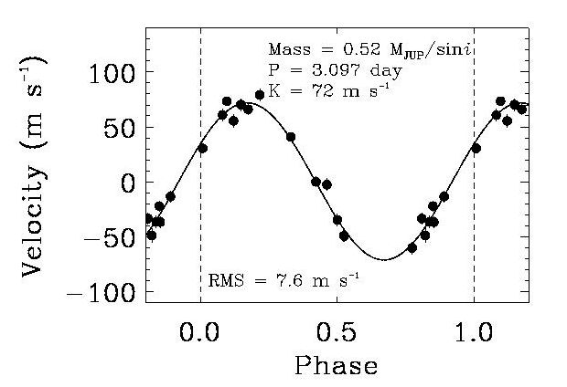
Sistema HD187123
M sinI = 0.52 MGiove a = 0.042 AU periodo = 3.09 d e = 0.03

Slide 53
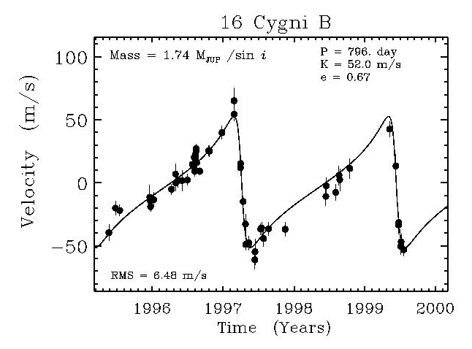
Sistema 16 Cyg B
M sinI = 1.5 M_{Giove} a = 1.72 AU periodo = 804 d e = 0.63

Slide 54
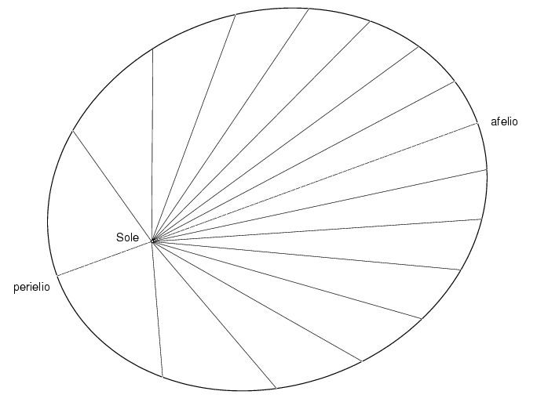
Seconda legge di Keplero
(velocità areolare costante → velocità lineare maggiore al periastro)

Slide 55
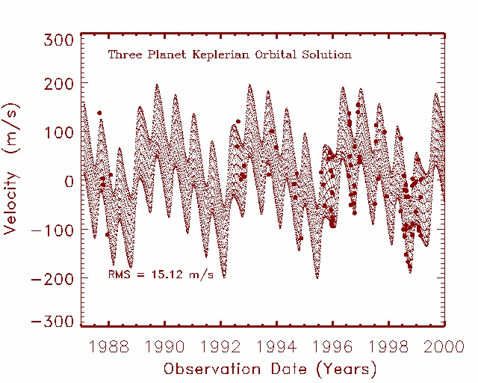
Sistema υ Andromedae

Slide 56
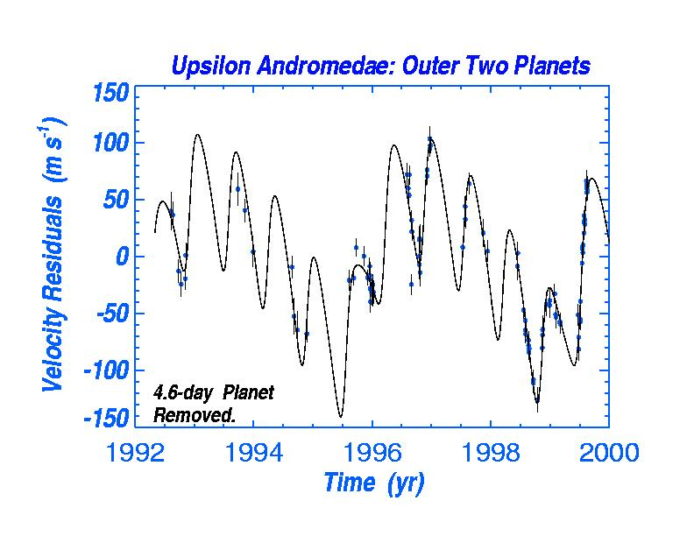
Sistema υ Andromedae

Slide 57
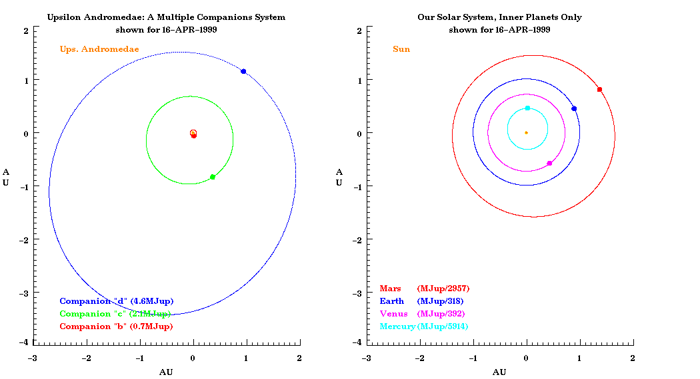
Sistema υ Andromedae

Slide 58
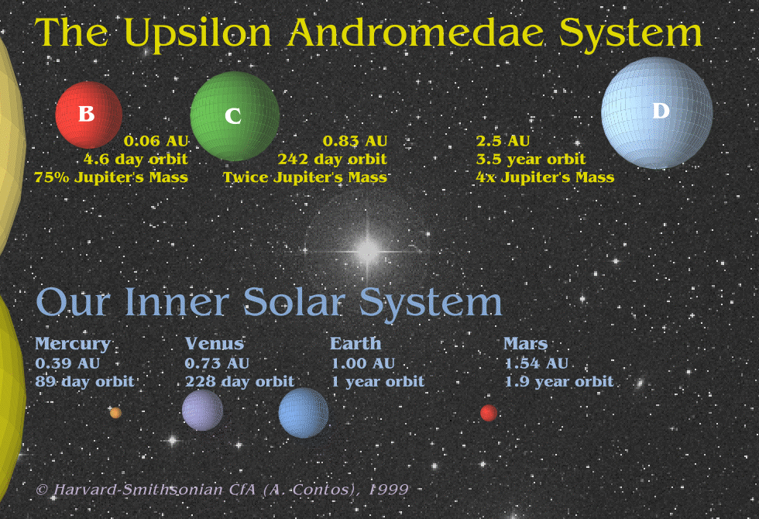

Slide 59
Cosa è possibile determinare
con il metodo spettroscopico?
Grandezza | Determinabile?
Periodo orbitale | sì
Semiasse maggiore | sì
Diametro | no
Forma dell’orbita (eccentricità) | sì
Orientazione dell’orbita (inclinazione) | no
Massa | sì (*)

Slide 60
Metodi di detezione
Metodo fotometrico
(occultazioni)

Slide 61
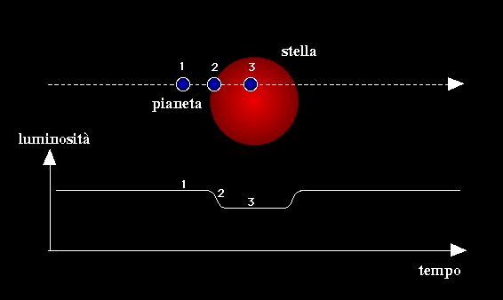
Metodi di detezione
Fotometria (occultazioni)

Slide 62
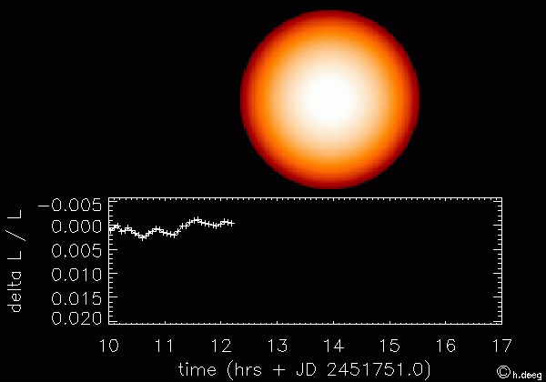
Sistema HD209458

Slide 63

Sistema HD209458

Slide 64
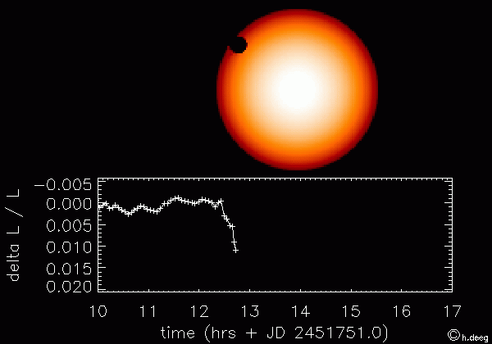
Sistema HD209458

Slide 65
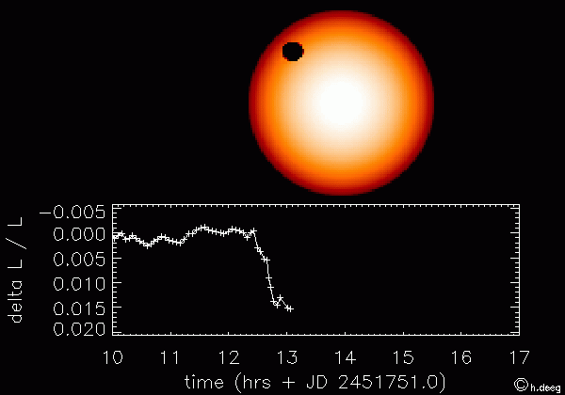
Sistema HD209458

Slide 66
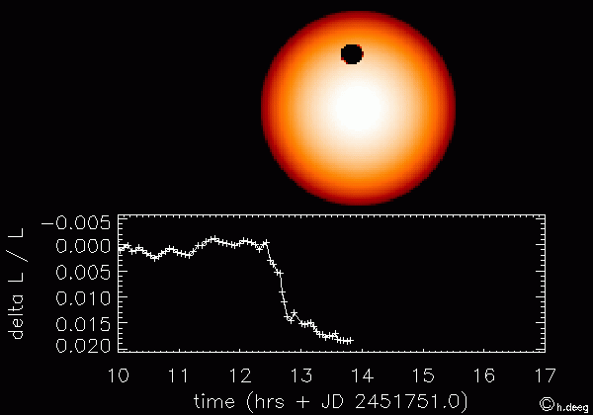
Sistema HD209458

Slide 67
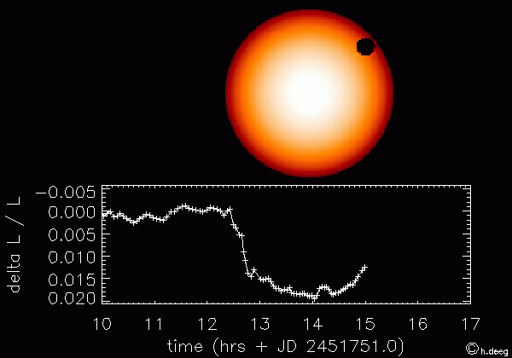
Sistema HD209458

Slide 68
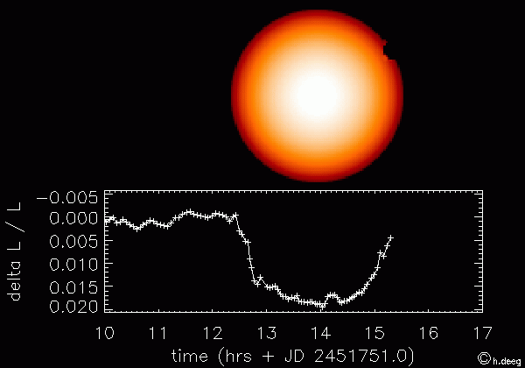
Sistema HD209458

Slide 69
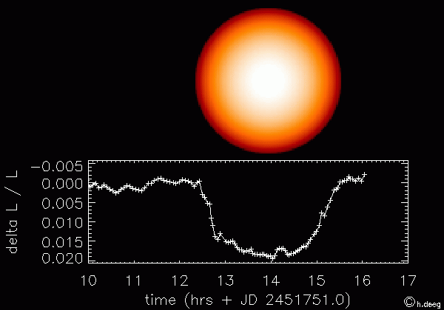
Sistema HD209458

Slide 70
Fotometria: aspetti quantitativi
La variazione di luminosità della stella:
dipende dal diametro del pianeta (non dalla massa)
non dipende dalla distanza del pianeta dalla stella
non dipende dalla distanza della stella da noi (ma …)
suggerisce l’inclinazione dell’orbita

Slide 71
Cosa è possibile determinare
con il metodo fotometrico?
Grandezza | Determinabile?
 | Spettroscopia | Fotometria
Periodo orbitale | sì | sì
Semiasse maggiore | sì | sì
Diametro | no | sì
Forma dell’orbita (eccentricità) | sì | no
Orientazione dell’orbita (inclinazione) | no | sì
Massa | sì (*) | no

Slide 72
Cosa è possibile determinare
con il metodo fotometrico?
Grandezza | Determinabile?
 | Spettroscopia | Fotometria
Periodo orbitale | sì | sì
Semiasse maggiore | sì | sì
Diametro | no | sì
Forma dell’orbita (eccentricità) | sì | no
Orientazione dell’orbita (inclinazione) | no | sì
Massa | sì (*) | no

Slide 73
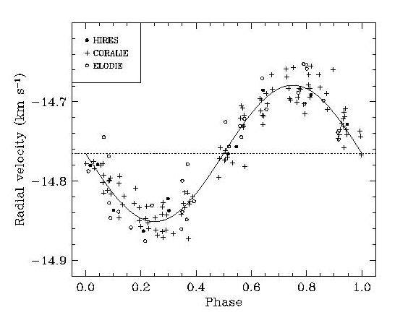
Sistema HD209458
M = 0.71 M_{Giove} a = 0.045 AU periodo = 3.5 d R = 1.38 R_{Giove}
densità = 1/3 dell'acqua

Slide 74

COROT (COnvection ROtation and planetary Transits)
(2007-2012)

Slide 75

COROT (COnvection ROtation and planetary Transits)

Slide 76

Kepler
(lancio: 6 marzo 2009)

Slide 77

Matrice di 42 CCD di 2200×1024 pixel ciascuno (95 Megapix)

Slide 78


Slide 79


Slide 80


Slide 81

Kepler

Slide 82
Metodi di detezione
Osservazione diretta
(ottico o infrarosso)

Slide 83

Effetto della turbolenza atmosferica
sulla risoluzione dell’immagine

Slide 84

Effetti della turbolenza atmosferica

Slide 85

Miglioramento della risoluzione dell’immagine
per mezzo di ottiche adattive

Slide 86

Metodi di detezione
Ottiche adattive
(ottica adattiva)
(telescopio spaziale)

Slide 87

Pianeta 2M1207 b
Distanza: 170 anni luce
Scoperta: 2004
Massa: 4 M_{giove}
Raggio orbitale: 45-50 AU
(la stella principale è una nana bruna)

Slide 88
Pianeta 2M1207 b
Massa: 4 M_{Giove}
Raggio orbitale: 45-50 AU
Forte emissione infrarossa (contrazione gravitazionale)
La stella è una nana bruna (25 M_{Giove})

Slide 89

Pianeta 1RXS1609 b
Distanza: 500 anni luce Scoperta: settembre 2008 Conferma: luglio 2010
Massa: 14 M_{Giove} Raggio: 1.7 R_{Giove} Raggio orbitale: 330 AU

Slide 90
Pianeta 1RXS1609 b
Massa: 14 M_{Giove}
Raggio: 1.7 R_{Giove}
Raggio orbitale: 330 AU

Slide 91

Sistema planetario di HR 8799
Distanza: 130 anni luce Scoperta: novembre 2008 (telescopio Gemini, Hawaii)

Slide 92

Sistema planetario di HR 8799 (quarto pianeta)
Distanza: 130 anni luce Scoperta: dicembre 2010 (telescopio Keck II, Hawaii)

Slide 93
Sistema planetario di HR 8799
Pianeta | Massa (M_{J}) | Raggio (R_{J}) | Distanza (AU)
b | 7 | 1.1 | 68
c | 10 | 1.3 | 43
d | 10 | 1.2 | 27
e | 9 |  | 15

Slide 94


Slide 95
Pianeta Fomalhaut b
Massa: 2 M_{Giove}
Raggio orbitale: 115 AU

Slide 96
Metodi di detezione
Metodi astrometrici

Slide 97

Metodi di detezione
Astrometria
Spostamento del Sole causato dal moto orbitale di Giove
visto da una distanza di 10 parsec

Slide 98


Slide 99
Statistica dei sistemi trovati finora
(gennaio 2013)
676 sistemi planetari
859 pianeti
128 sistemi multipli

Slide 100
Statistica dei sistemi trovati finora
(ottobre 2015)
676 1250 sistemi planetari
859 1970 pianeti
128 490 sistemi multipli

Slide 101
Statistica dei sistemi trovati finora
(novembre 2017)
2780 sistemi planetari
3710 pianeti
621 sistemi multipli

Slide 102


Slide 103


Slide 104


Slide 105


Slide 106


Slide 107


Slide 108
Le teorie tradizionali di formazione planetaria
la differenza di temperatura crea un gradiente chimico:
Sistema Solare interno: elementi pesanti, pianeti piccoli
Sistema Solare esterno: elementi leggeri, pianeti giganti
come si formano i "Giovi caldi" ?
migrazione di pianeti esterni?
frizione nel protodisco?
incontri ravvicinati?
formazione in loco per instabilità gravitazionale?

Slide 109
Esistono pianeti abitati da forme di vita?
Esistono pianeti abitabili?
Cosa vuol dire “abitabile”?
Requisiti ragionevoli:
Atmosfera (massa, temperatura, composizione chimica)
Acqua liquida (temperatura)
Campo magnetico (massa, composizione chimica, età)
Composizione chimica

Slide 110

Zona di abitabilità

Slide 111


Slide 112

a = 0.356 AU; P = 130 d; R = 1.1 R_{T}

Slide 113


Slide 114


Slide 115


Slide 116


Slide 117

G
Sistema HD209458
Elementi rivelati: sodio, idrogeno, carbonio, ossigeno

Slide 118


Slide 119


Slide 120

Sistema HD189733 (scoperta: 2005)
Massa = 1.13 M_{J}
Raggio = 1.14 R_{J}
a = 0.03 AU
P = 2.2 d
Composti rilevati: idrogeno, ossigeno, vapor d’acqua, metano, monossido di carbonio

Slide 121


Slide 122

L’effetto Rossiter-McLaughlin

Slide 123

L’effetto Rossiter-McLaughlin

Slide 124

L’effetto Rossiter-McLaughlin

Slide 125

Bibliografia
Giovanna Tinetti,
I pianeti extrasolari. Alla ricerca di nuovi mondi nella nostra galassia,
Il Mulino (2013)

Slide 126

Bibliografia
Iris Fry,
L’origine della vita sulla Terra, Garzanti (2002, orig. 2000)

Slide 127
Siti web
Wikipedia (inglese!)
The Extrasolar Planet Encyclopedia (exoplanet.eu)

Slide 128


